Slide 1
Egyszer volt, hol nem volt a Firefox OS
Szalai „KAMI” Kálmán
Mozilla Reps kami911@gmail.com

Slide 2
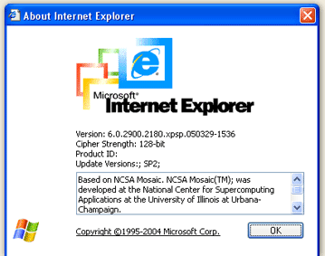

Slide 3


Slide 4

Mi a Mozilla?

Slide 5
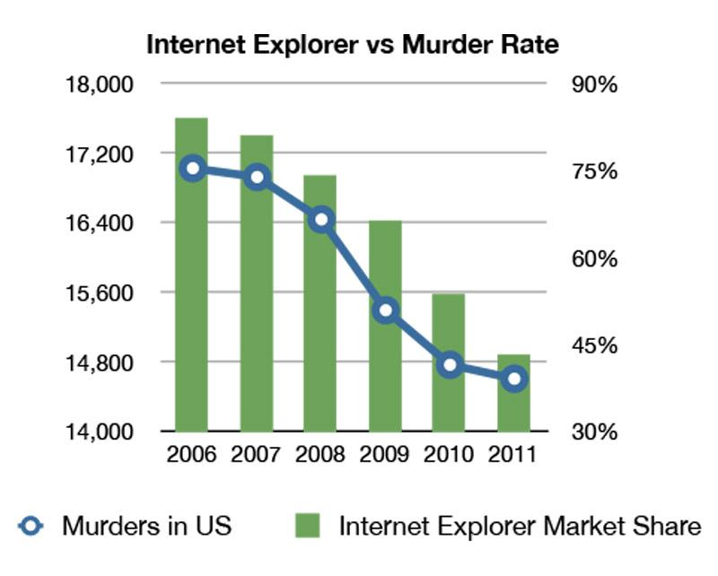

Slide 6
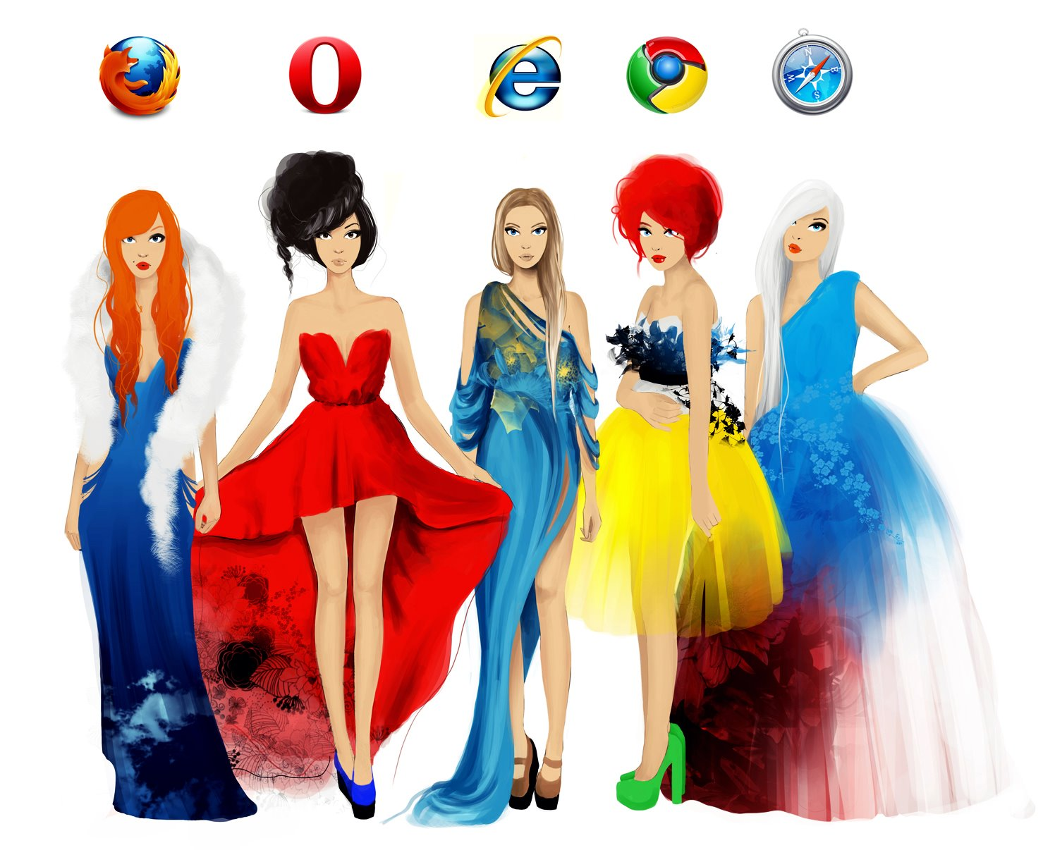

Slide 7


Slide 8
Az ésszerűség határáig nyílt mobil platform
Nyilt forráskodú, szabad szoftveres fejlesztés
  Operációs rendszer (Firefox OS)
  Piactér (Marketplace)
Nyitott ökoszisztéma
  Bárki publikálhat web alkalmazást
    Nincs fejlesztői előfizetés vagy egyszeri díj
    A feltöltött alkalmazások ellenőrzése
  Fizetős alkalmazások
    Fizetés előre vagy az alkalmazásban
    Számos fizetési opció
      bankkártya, szolgáltatói számlázás, online pénzküldő
Független alapítványi háttér

Slide 9
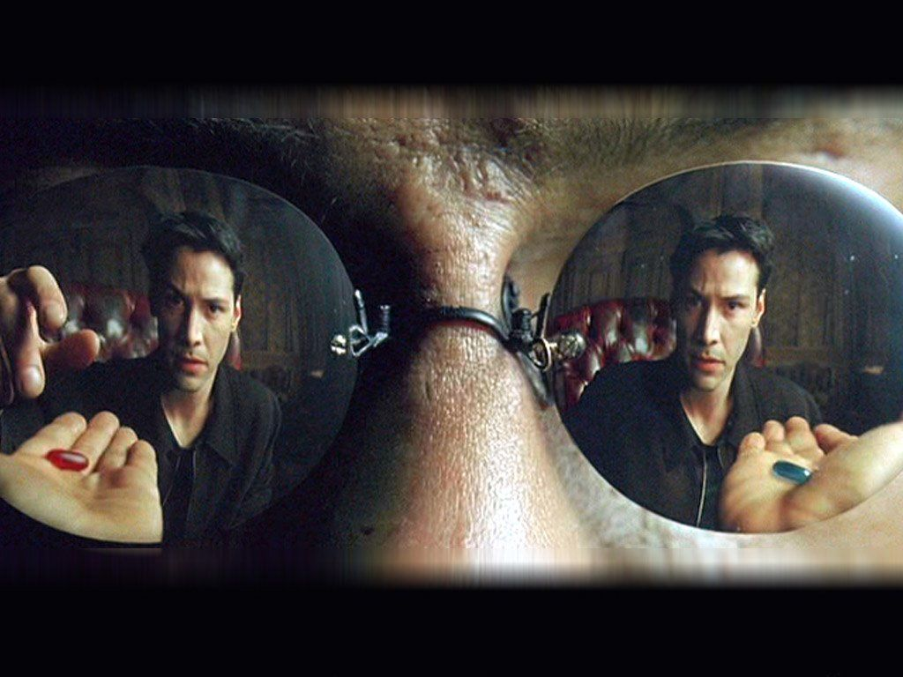

Slide 10
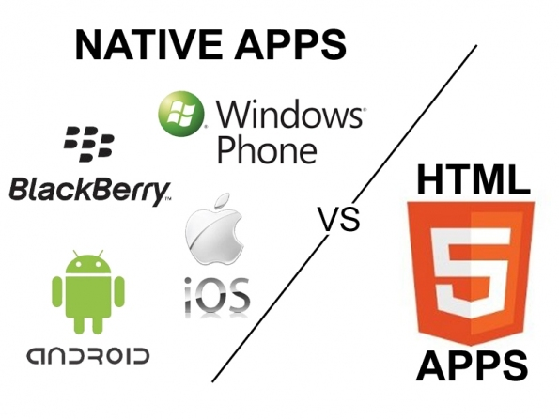

Slide 11
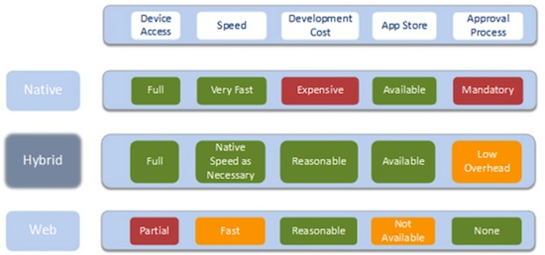

Slide 12
Natív appok vs Webappok
W
E
B
A
N
D
R
O
I
D
I
O
S
W
P
W
E
B
O
L
D
A
L
M
O
B
I
L
W
E
B
W
E
B
A
P
P

Slide 13

A web a platform

Slide 14
A web a platform
Szabványos
Nyílt
Jól dokumentált
Egyszerű elkezdeni
Minden platformon elérhető
  Mobilplatformok
  Asztali rendszerek
Jól ismert eszközök
Sok fejlesztő
Mobilos nézet ma már alapkövetelmény
Internet nélkül (off-line) működő app /szabványos/
Marketplace a webappoknak

Slide 15

Webappok: A Mozilla stílus
HTML 5
CSS 3
JavaScript
+
WebAPI-k

Slide 16
MDN
Mozilla Developer Network

Slide 17
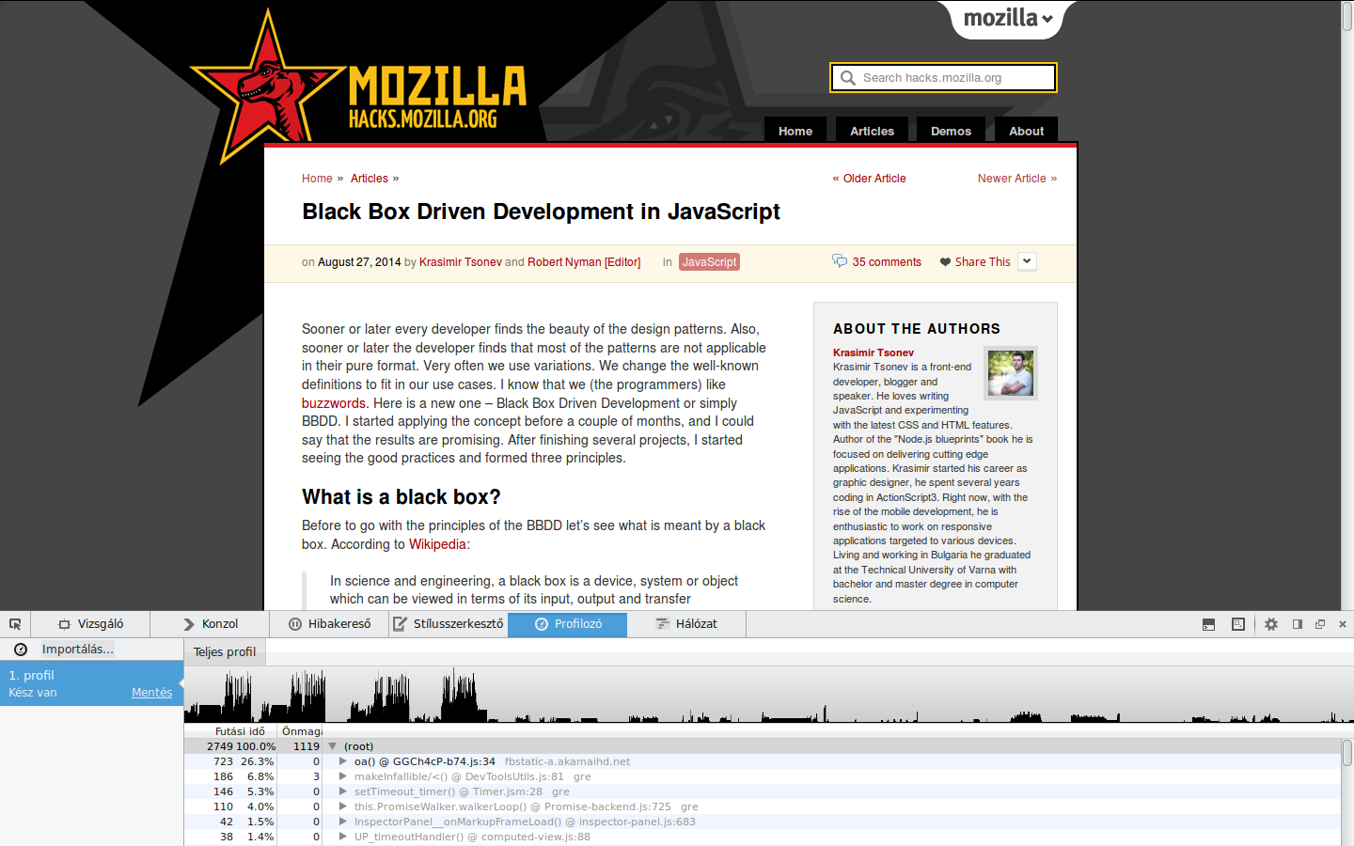
Webkonzol

Slide 18
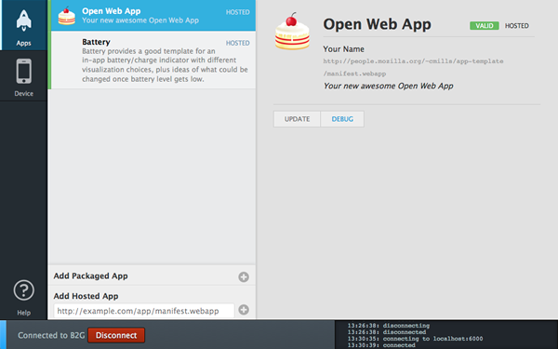
App Manager

Slide 19
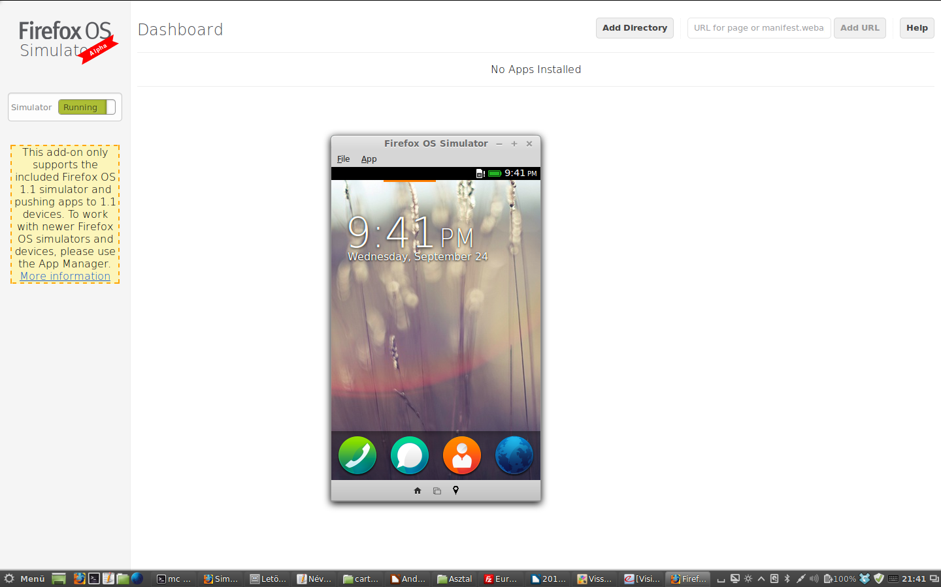
Firefox OS Szimulátor

Slide 20
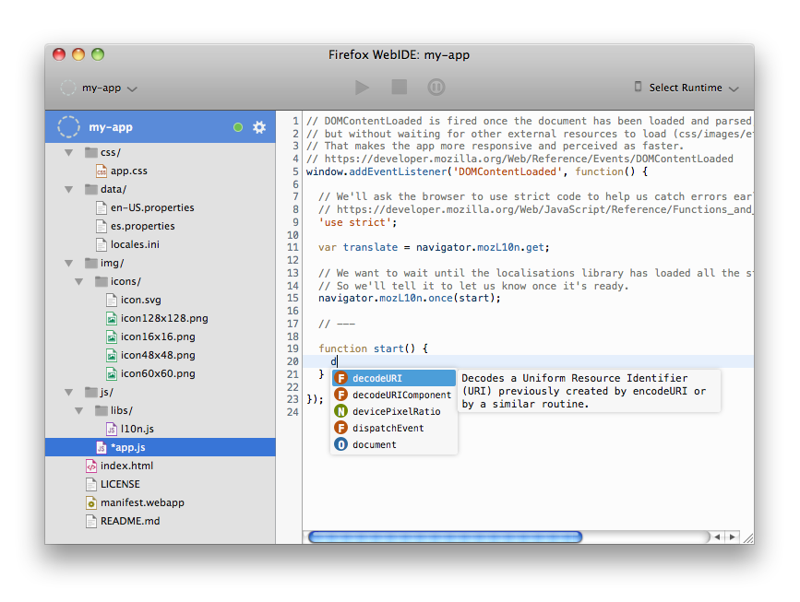
WebIDE

Slide 21

Firefox Marketplace

Slide 22
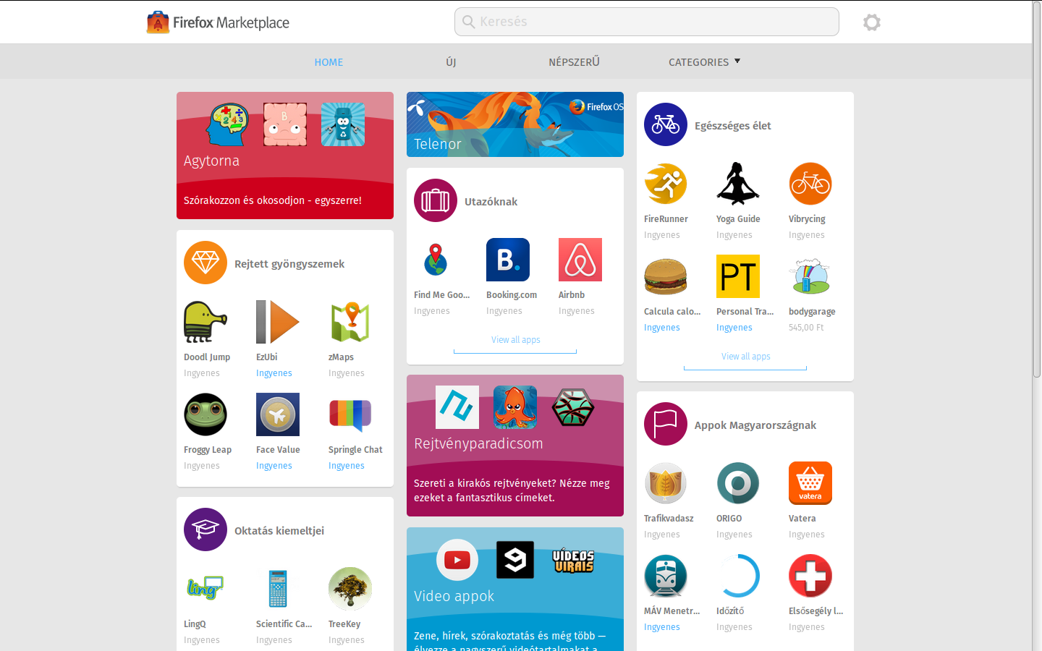

Slide 23

WebAPI-k

Slide 24
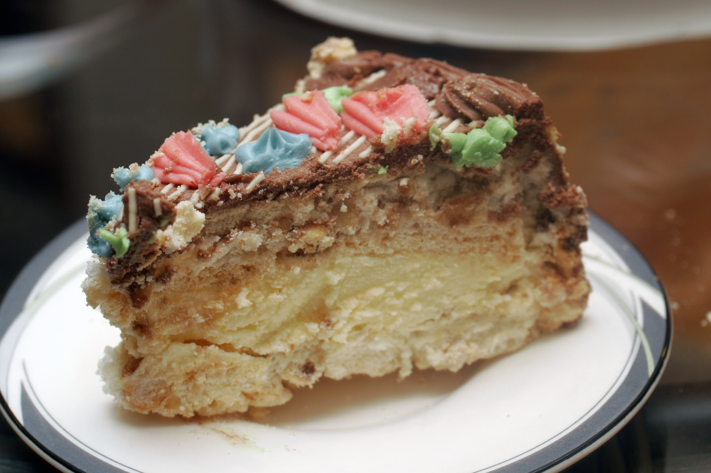
Firefox OS
Gaia
UI, Csomagolt appok, Hosztolt appok
Gecko
HTML5, CSS3, JavaScript, WebAPI, WebGL
Gonk
Linux kernel, eszközmeghajtók, HAL
Telefonhardver
(800 MHz → 600 MHz, 512 → 256 → 128 MB RAM)
<szám>

Slide 25
2011

Slide 26
2012

Slide 27
2013

Slide 28


Slide 29
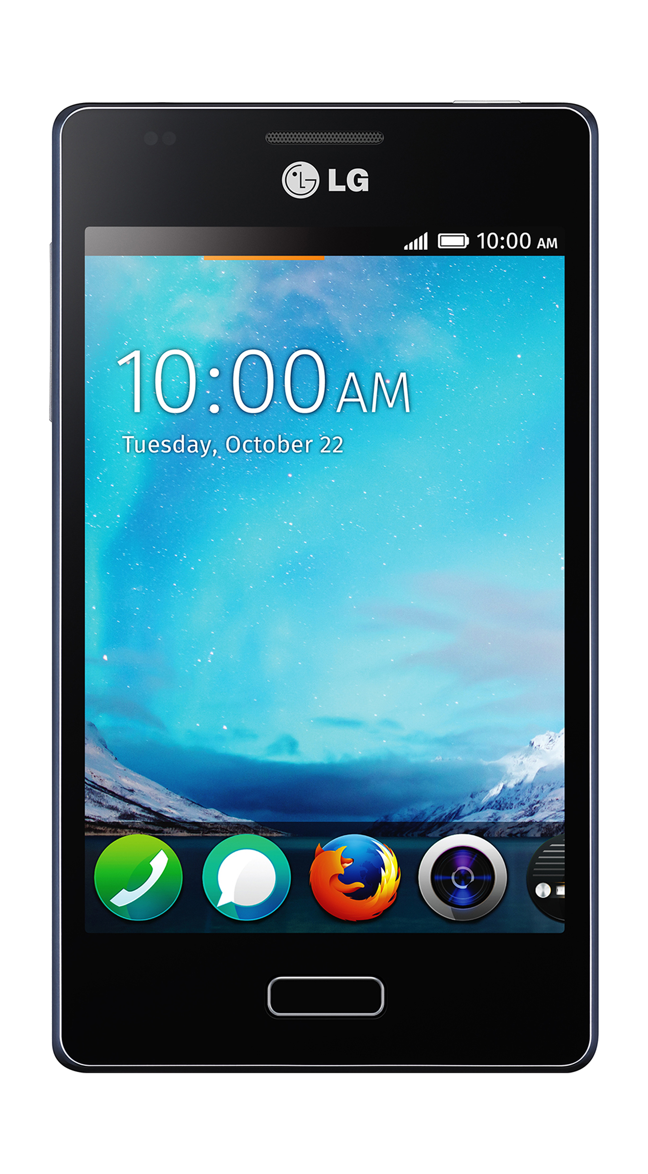
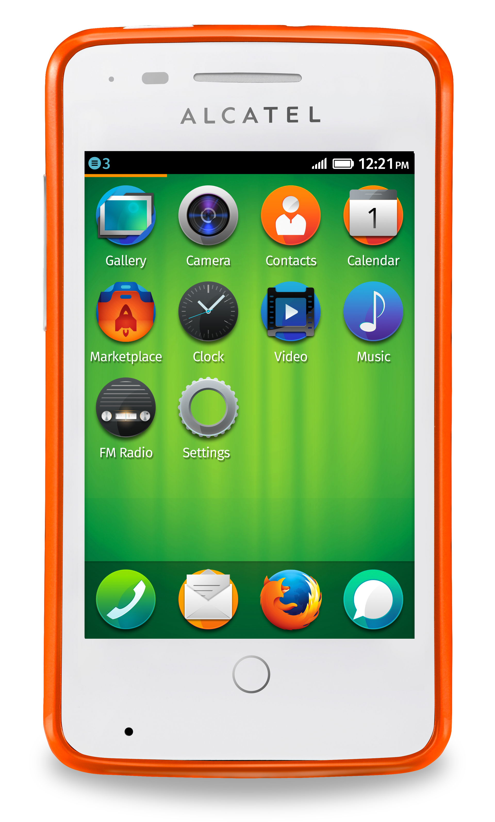
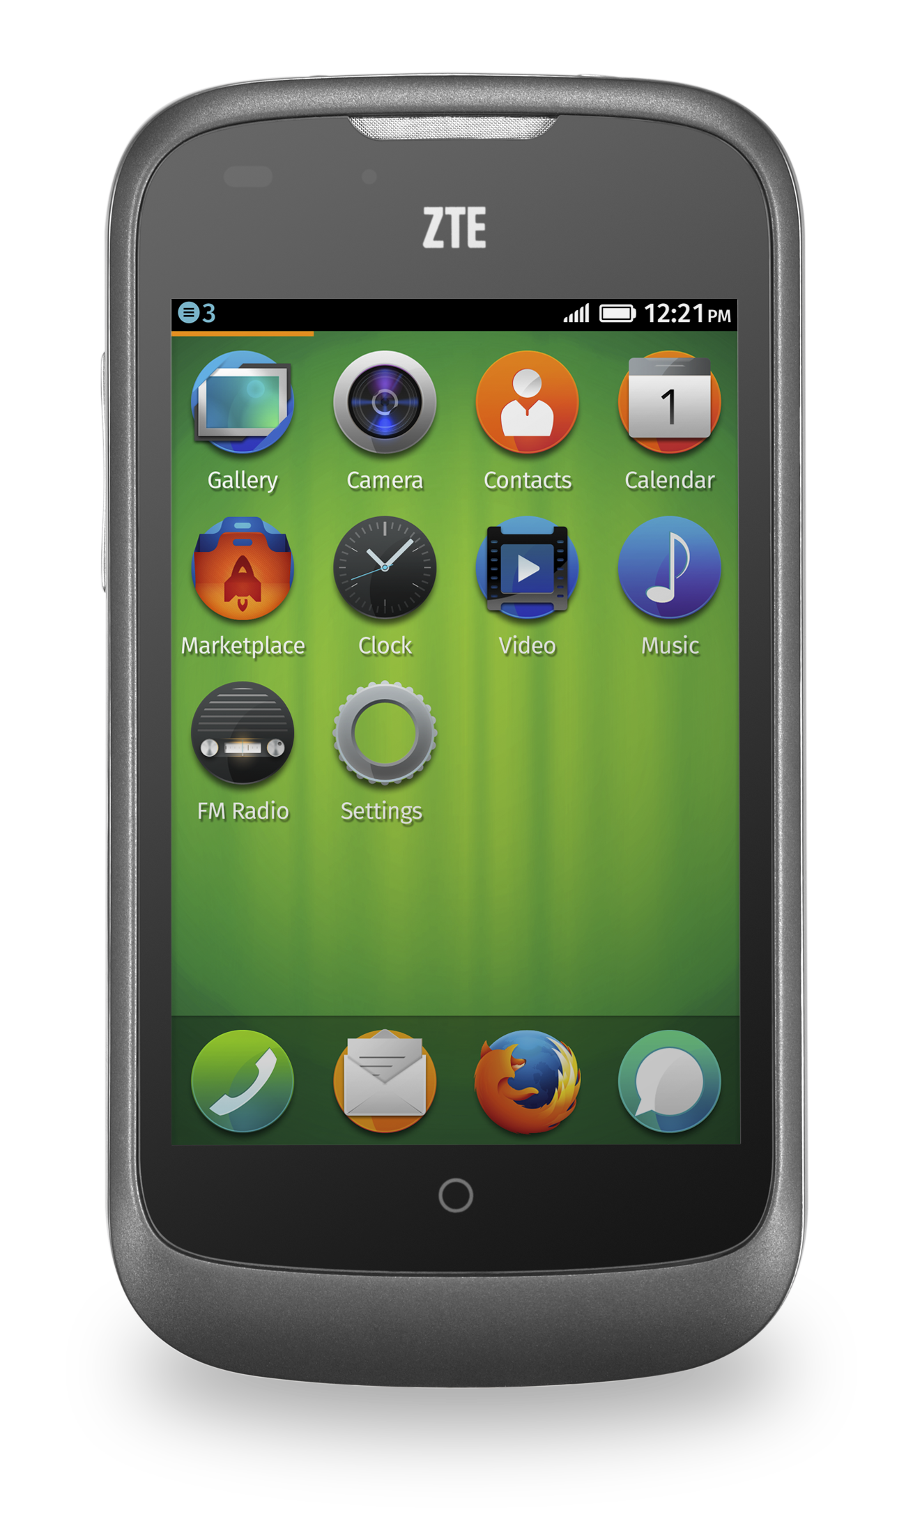
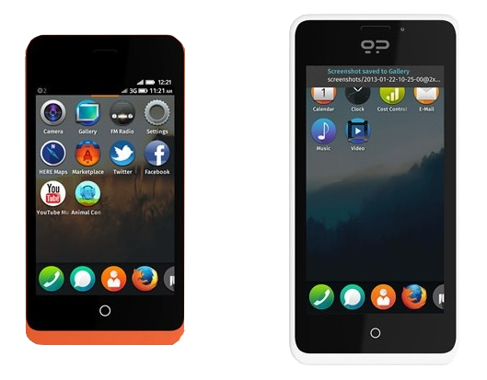
2013 → Készülékek
Fejlesztői készülékek

Slide 30
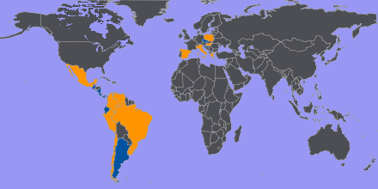
2013 – 2014

Slide 31
Mozilla Közösség
Firefox OS
  https://www.facebook.com/fxos.hu
  https://www.mozilla.org/hu/firefox/os/
  https://plus.google.com/u/0/communities/103014232626387772793
Firefox és a többiek
  https://www.facebook.com/MozillaHU
  https://www.mozilla.org/hu/

Slide 32
Kérdések? Észrevételek?
Részt vennél?
Szalai „KAMI” Kálmán kami911@gmail.com
@kami911kami linkedin.com/in/kami911

